Slide 1


Exporta Fácil
Docente
Cargo

Slide 2

Agenda
¿Qué es?
¿Quiénes pueden acceder?
¿Cómo funciona?
Caso práctico

Slide 3
¿Qué es?
Es un mecanismo promotor de exportaciones que permite acceder a mercados internacionales a través de SERPOST de manera simple, económica y segura.

Slide 4
¿Quiénes pueden acceder?
Personas o empresas que exporten mercancías con fines comerciales por un valor FOB* que por envío no podrá exceder los US$ 7,500 ni los 30 kg. por cada bulto (envíos ilimitados).
*FOB.- Valor “libre a bordo” (valor de la mercancía puesta sobre la cubierta del medio de
transporte internacional).

Slide 5
¿Cómo funciona?
Para utilizar el “Exporta Fácil”, se debe contar
con RUC y Clave SOL.

Slide 6
¿Cómo funciona?
Adicionalmente deberá emitirse Factura o Boleta de Venta, autorización del sector competente (en el caso de mercancías restringidas), Certificado de Origen (cuando corresponda) y otros documentos que la naturaleza del despacho exija.

Slide 7
Caso práctico

Slide 8




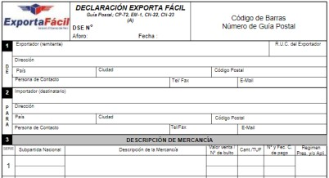



Supuesto: No mercancía restringida (u otro)
Acuerdo con
1
comprador
internacional
Trámite
Contar con RUC
Ingresar a SOL
virtual
c. Completar + imprimir DEF
(Declaración Exporta Fácil)
2
Ropa para perro
Preparación del envío internacional
250 unidades
x
US$ 8.50 c/u
=
US$ 2,125.00
El envío no supera los FOB US$ 7,500
3

Slide 9







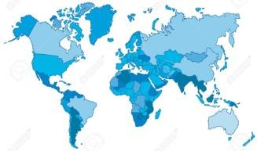

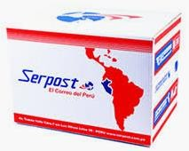


Caso práctico
3
4
5
Control de mercancía
(facultado por
Envío internacional
Arribo al país de destino
a realizarlo en su
nombre)
3 servicios:
6
Trámites aduaneros (por cuenta del comprador en el país de destino)
Express Mail Service (EMS)
Prioritario
Económico
¡LAS EXPORTACIONES NO ESTÁN GRAVADAS CON TRIBUTOS!

Slide 10

Beneficios
Trámite aduanero sencillo, ágil y sin costo (no es necesario contar con Agente de Aduanas
Solo pagas el traslado internacional, sujeto al tarifario de SERPOST
Desde la comodidad de tu hogar u oficina y desde cualquier parte del país
Modalidades de envío (Expreso, Prioritario y Económico)
Las exportaciones no están gravadas con tributos
Tasa de indemnización postal (opcional)
Seguimiento de envíos por
internet

Slide 11

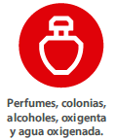

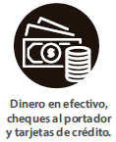





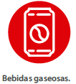


SERPOST NO transporta mercancías tales como:
El objetivo es preservar la salud de las personas, la moral, el patrimonio histórico y cultural, conservar los recursos naturales, etc.

Slide 12


Mercancías prohibidas y restringidas
Existen mercancías que están prohibidas y restringidas de salir del territorio nacional.
En el caso de las mercancías restringidas, las autorizaciones del MTC, DIGEMID, DIGESA, SENASA, entre otros se pueden tramitar por la Ventanilla Única de Comercio Exterior (www.vuce.gob.pe) con RUC y Clave SOL.

Slide 13
¿Preguntas?

Slide 14

Exporta Fácil – Preguntas frecuentes
http://www.sunat.gob.pe/orientacionaduanera/ exportafacil/faq.pdf

Slide 15


Orientación Exporta Fácil
A través de :
orientacionaerea_postal@sunat.gob.pe
-Orientación de Importa Fácil
-Orientacion de Exporta Fácil
-Orientación de Equipaje no acompañado
A través de
nuestro número:
961 683 619
-Orientación de Importa Fácil
-Orientación de Exporta Fácil
-Orientación de Equipaje no acompañado
-Atención de consultas sobre Notificaciones
-Atención de consultas sobre Declaraciones Importa Fácil

Slide 16







Videos recomendados
Exporta Fácil
https://www.youtube.com/watch?v=0-
IKUz_UMV8&list=PLfR_HWzaHaJr-mCAYusxaCpER4O66x6fr&index=3
7 razones para usar Exporta Fácil
https://www.youtube.com/watch?v=SN5c50G4Hb8
Exporta Fácil: Revisa por celular el estado de tu
envío
https://www.youtube.com/watch?v=ihunnPjHndU
Fuente.- SUNAT Oficial (You Tube)

Slide 17

Gracias

